Slide 1



Todas
View in Power BI
Last data refresh:
29/03/2022 19:00:19 UTC
Downloaded at:
29/03/2022 19:04:06 UTC

Slide 2
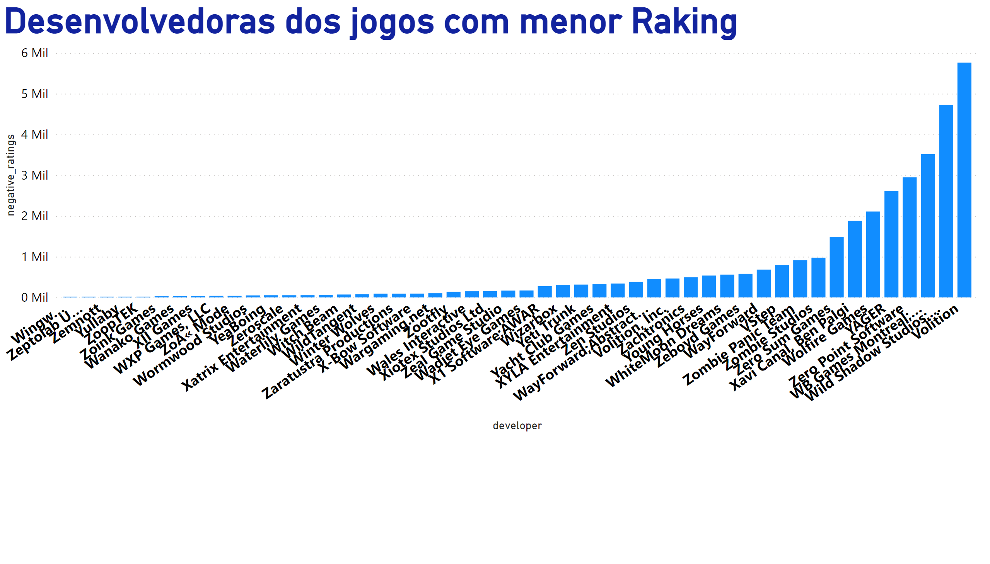
4- Desenvolvedoras dos jogos com menor raking
Notes:
Desenvolvedoras dos jogos com menor Raking
No alt text provided

